Slide 1
PARTISIPASI POLITIK
Inisiasi Tutor ke: 4
Mata Kuliah: Sosiologi Politik
Program Studi: Sosiologi
Fakultas: FHISIP

Slide 2
Pengertian Partisipasi Politik
Partisipasi = Keterlibatan dalam suatu kegiatan
Partisipasi Politik = Keterlibatan dalam kegiatan yang bersifat politik
Herbet Mc. Closky : Partisipasi politik adalah kegiata sukarela dari masyarakat dengan cara mengambil bagian dalam proses pemilihan penguasa secara langsung atau tidak langsung dalam proses pembentukan kebijakan umum

Slide 3
5 Aspek Peniting Partisipasi Politik
Harus berupa aktivitas (actual political behavior) bukan sikap
Berupa tindakan politik (political participants) bukan political professional
Dimaksudkan untuk mempengaruhi keputusan-keputusan kenegaraan (governmental decision-making)
Mencakup seluruh aktifitas yang dimaksudkan untuk mempengaruhi pemerintah, terlepas ada atau tidak hasil nyatanya.
Mencakup aktivitas yang dilakukan atas dasar rencana orang lain untuk mempengaruhi pemerintah

Slide 4
Bentuk Partisipasi Politik
Menurut Smauel P. Huntington dan Joan M. Nelson
Partisipasi Politik atas Dasar Kesadaran Sendiri
Partisipasi Politik atas Dasar Pengerahan
Menurut Philio C. Wasburn
Partisipasi Politik Rutin atau Partisipasi Politik Melembaga
Partisipasi Politik Non-Rutin atau Partisipasi Politik Tidak Melembaga

Slide 5
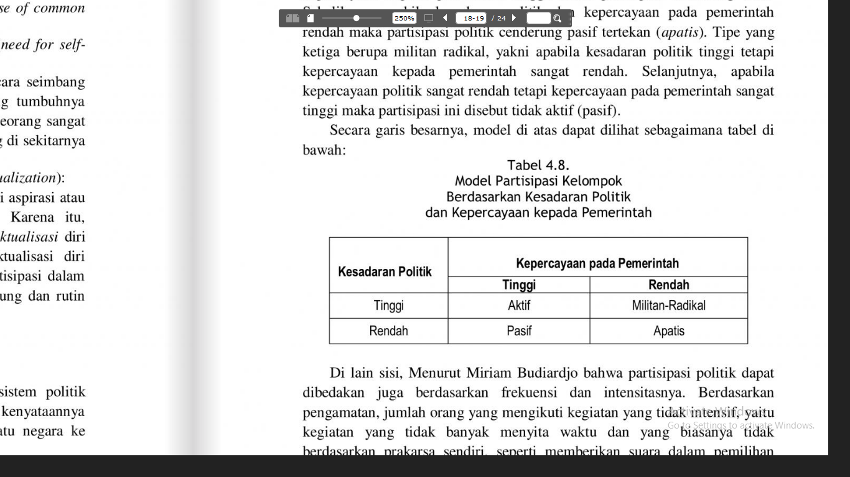
Model Partisipasi Politik

Slide 6
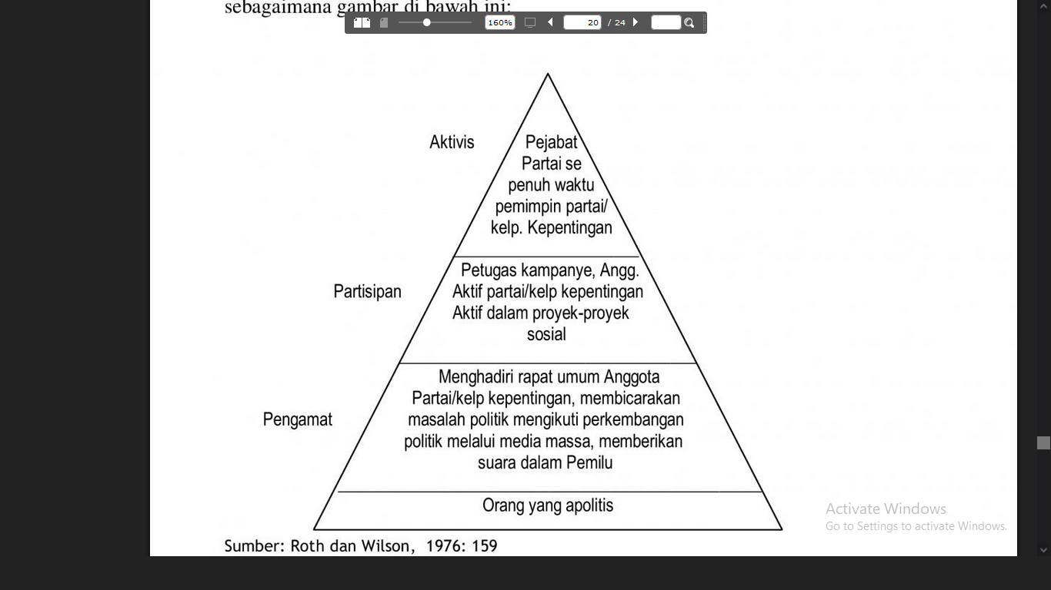
Piramida Partisipasi Politik

Slide 7
Sumber
Sosiologi Politik, SOS14408/Modul 4/kegiatan belajar 1 dan kegiatan belajar 2

